Slide 1
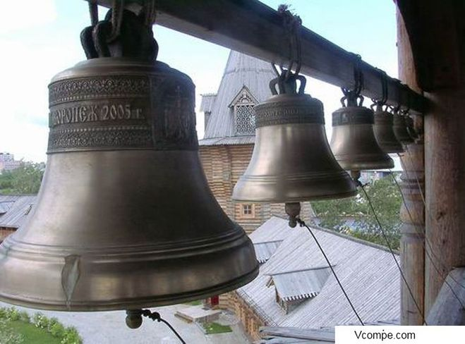

Slide 2
Звук
и его распространение

Slide 3
Звук исходит только от колеблющихся тел.
Колебания источника звука
вызывают колебания среды.
Процесс распространения колебаний в среде называют звуковой волной.

Slide 4
Факты распространения звука в разных средах
V зв = 330 м/с
V зв = 1500 м/с
V зв = 5000 м/с
V зв = 0 м/с

Slide 5
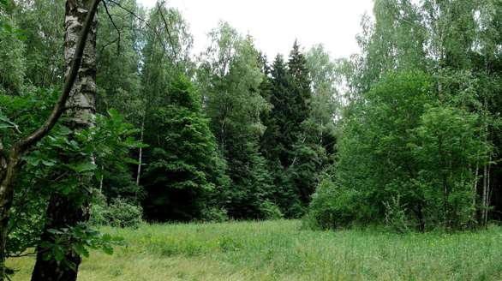
Эхо

Slide 6
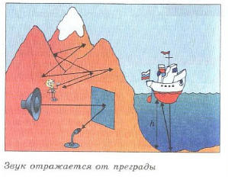

Slide 7
Домашнее задание
Доклад «Эхолокация у животных»
Стр. 79-80
(читать отвечать на вопросы устно)
Задачи
Записи учить

